Slide 1
Экзопланеты
Методы обнаружения и всякое другое
Сельчёнок Валерия, 01-02.02.2022

Slide 2
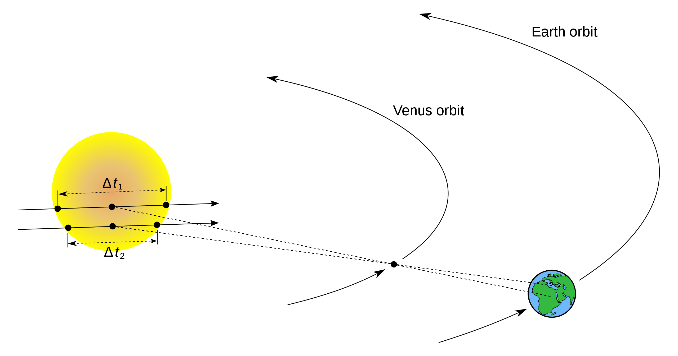
Определение астрономической единицы: транзит Венеры

Slide 3
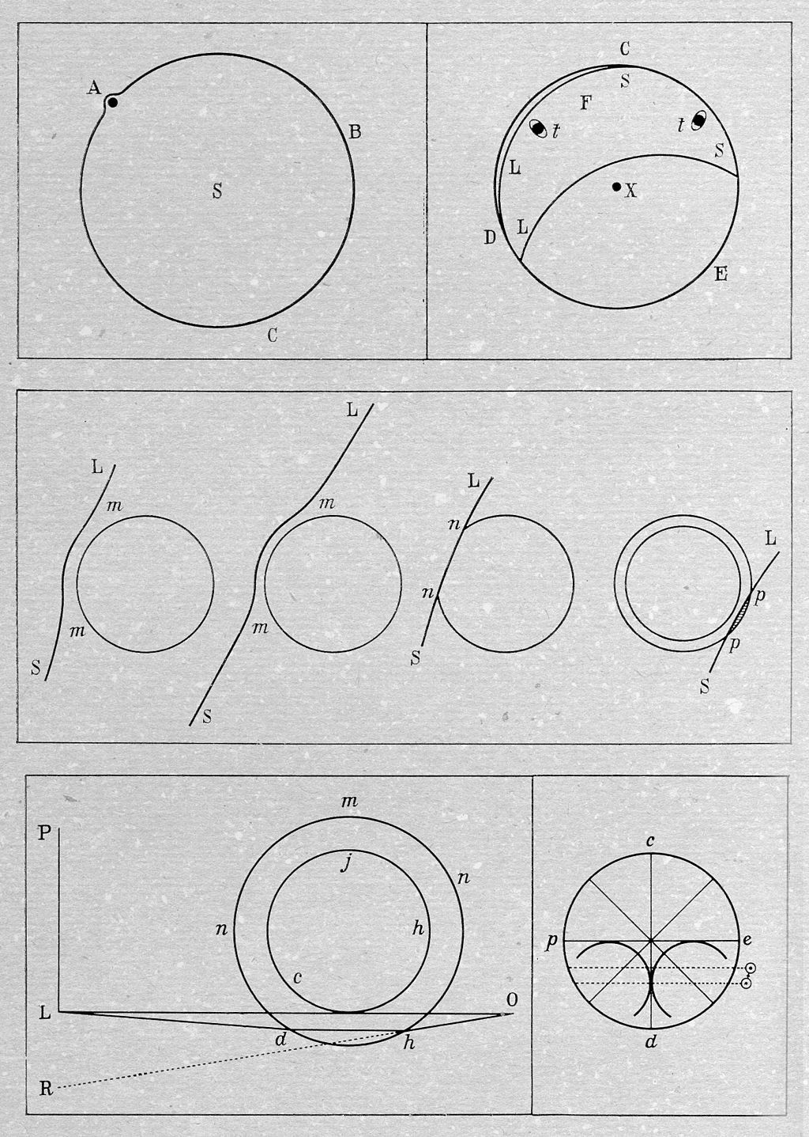
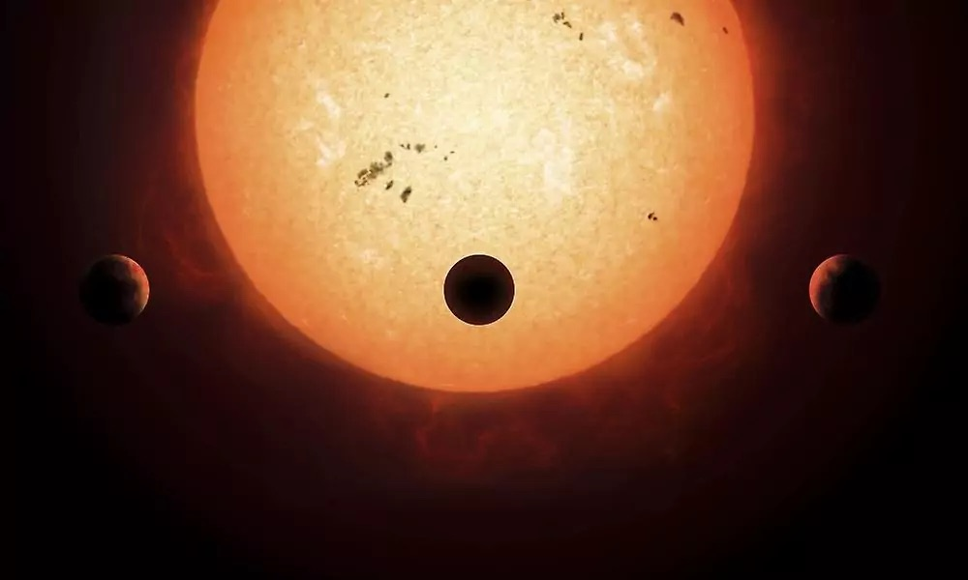

Slide 4
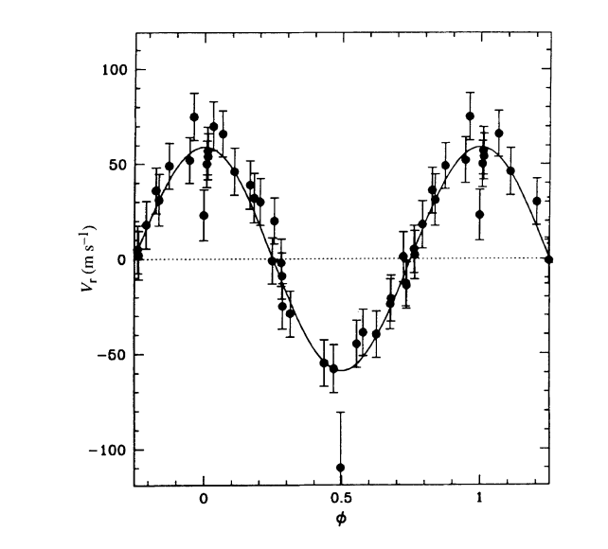
1991: PSR B1257+12 (Александр Вольщан)
1995: 51 Peg (Мишель Майор и Дидье Дело)

Slide 5
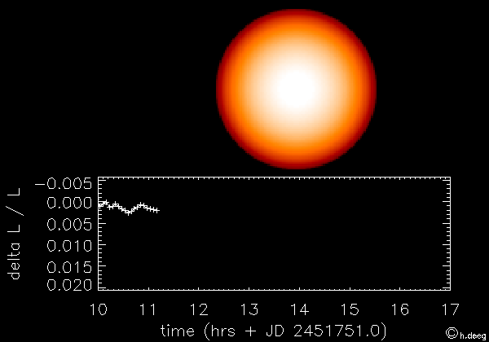
1. Транзит

Slide 6
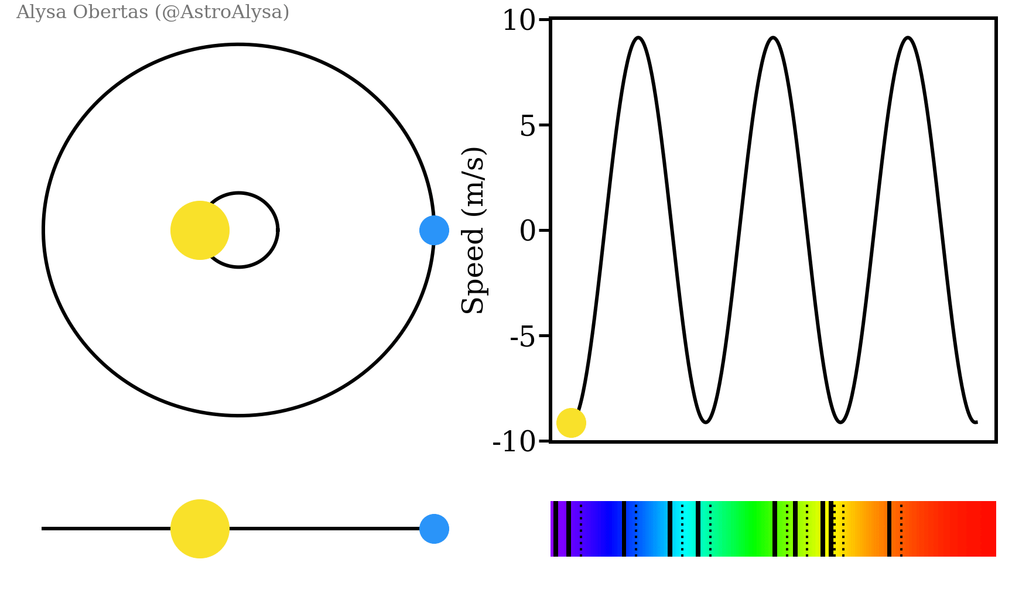
2. Доплеровское смещение линий

Slide 7
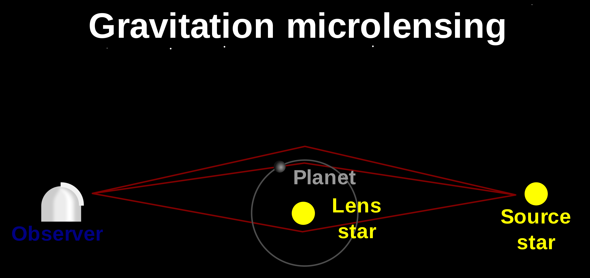
3. Гравитационное микролинзирование

Slide 8
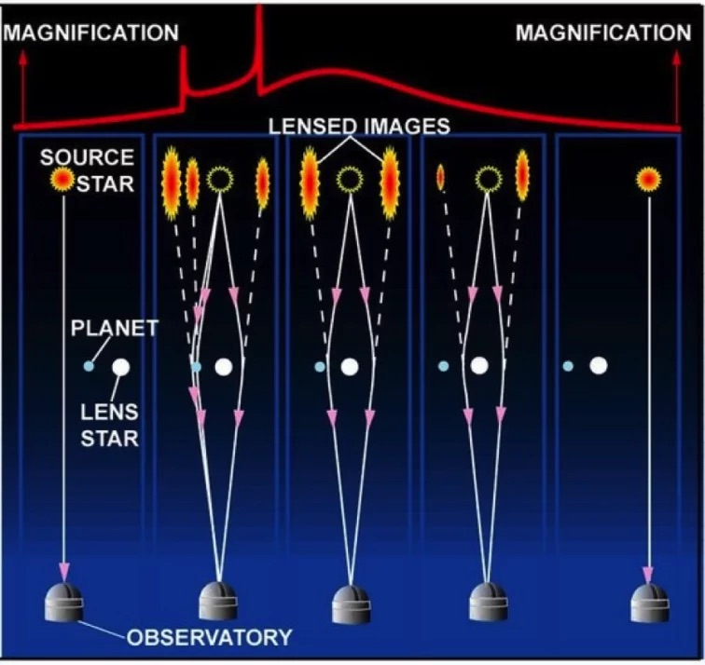

Slide 9
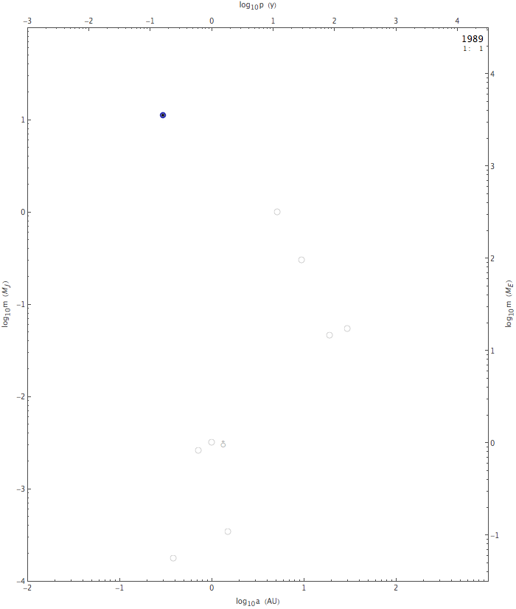
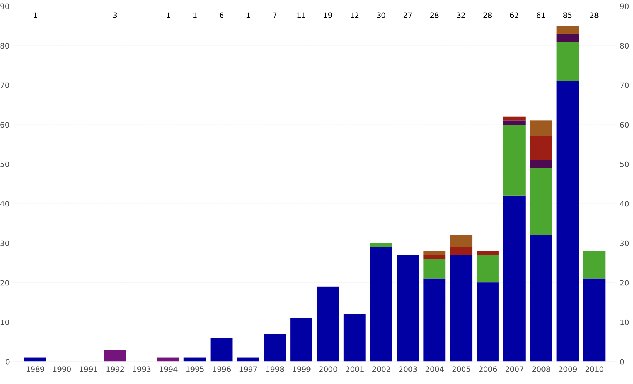
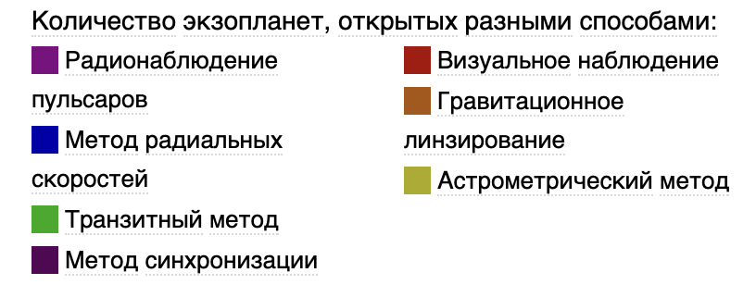

Slide 10
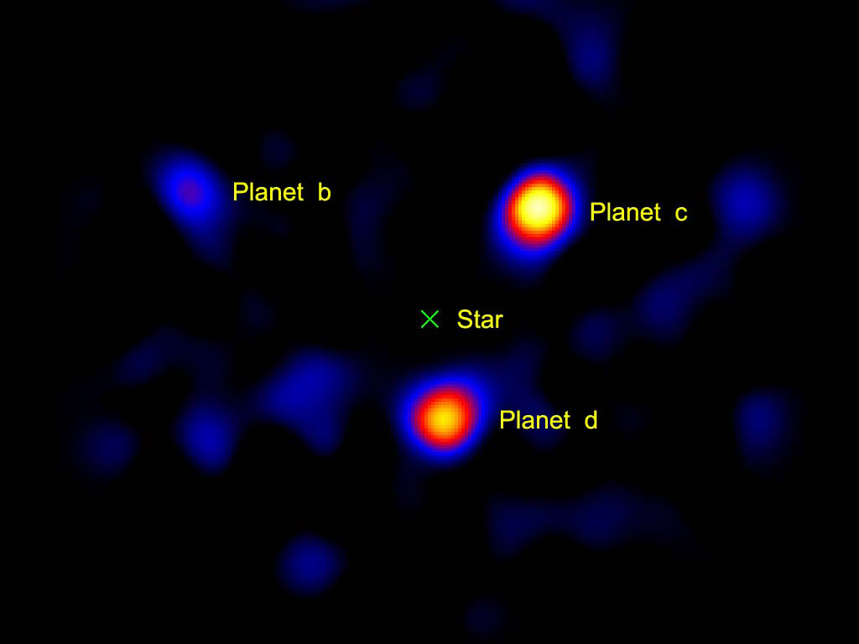
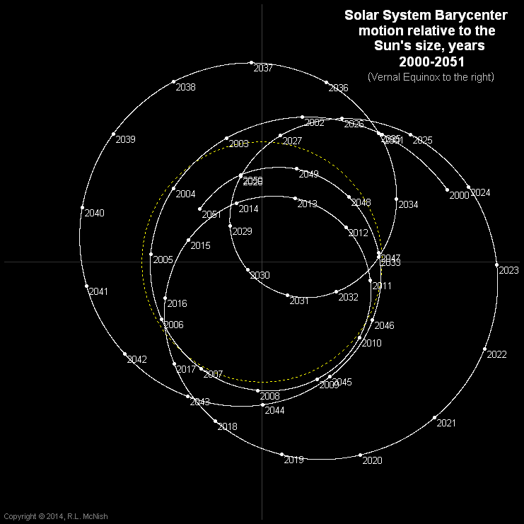
А ещё:
Прямые наблюдения
Фазы спутников
Полярные сияния
Астрометрия

Slide 11
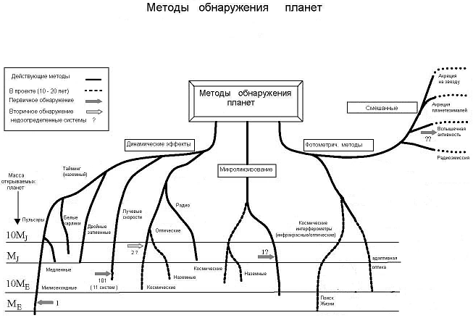

Slide 12
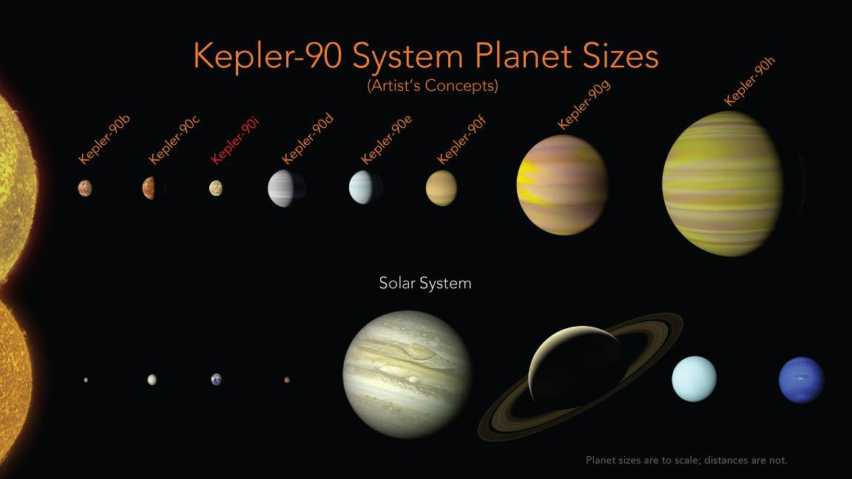
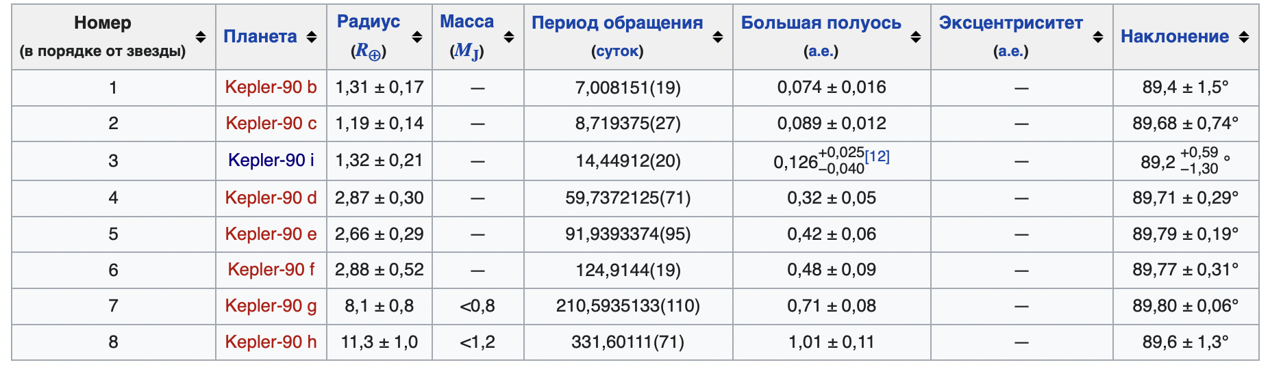

Slide 13
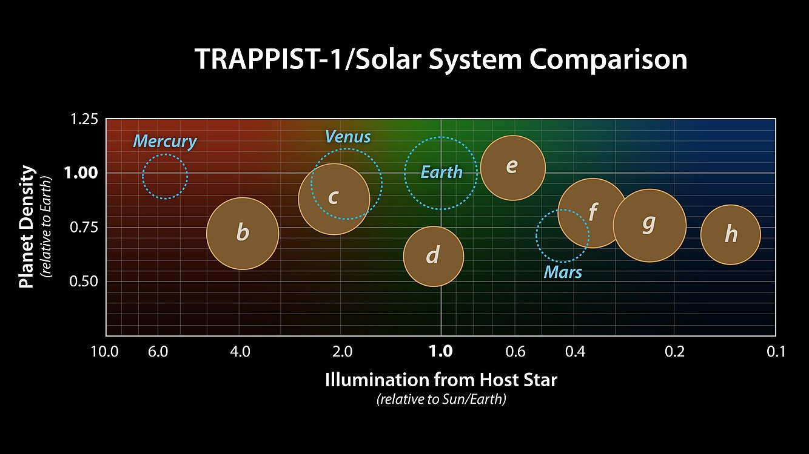
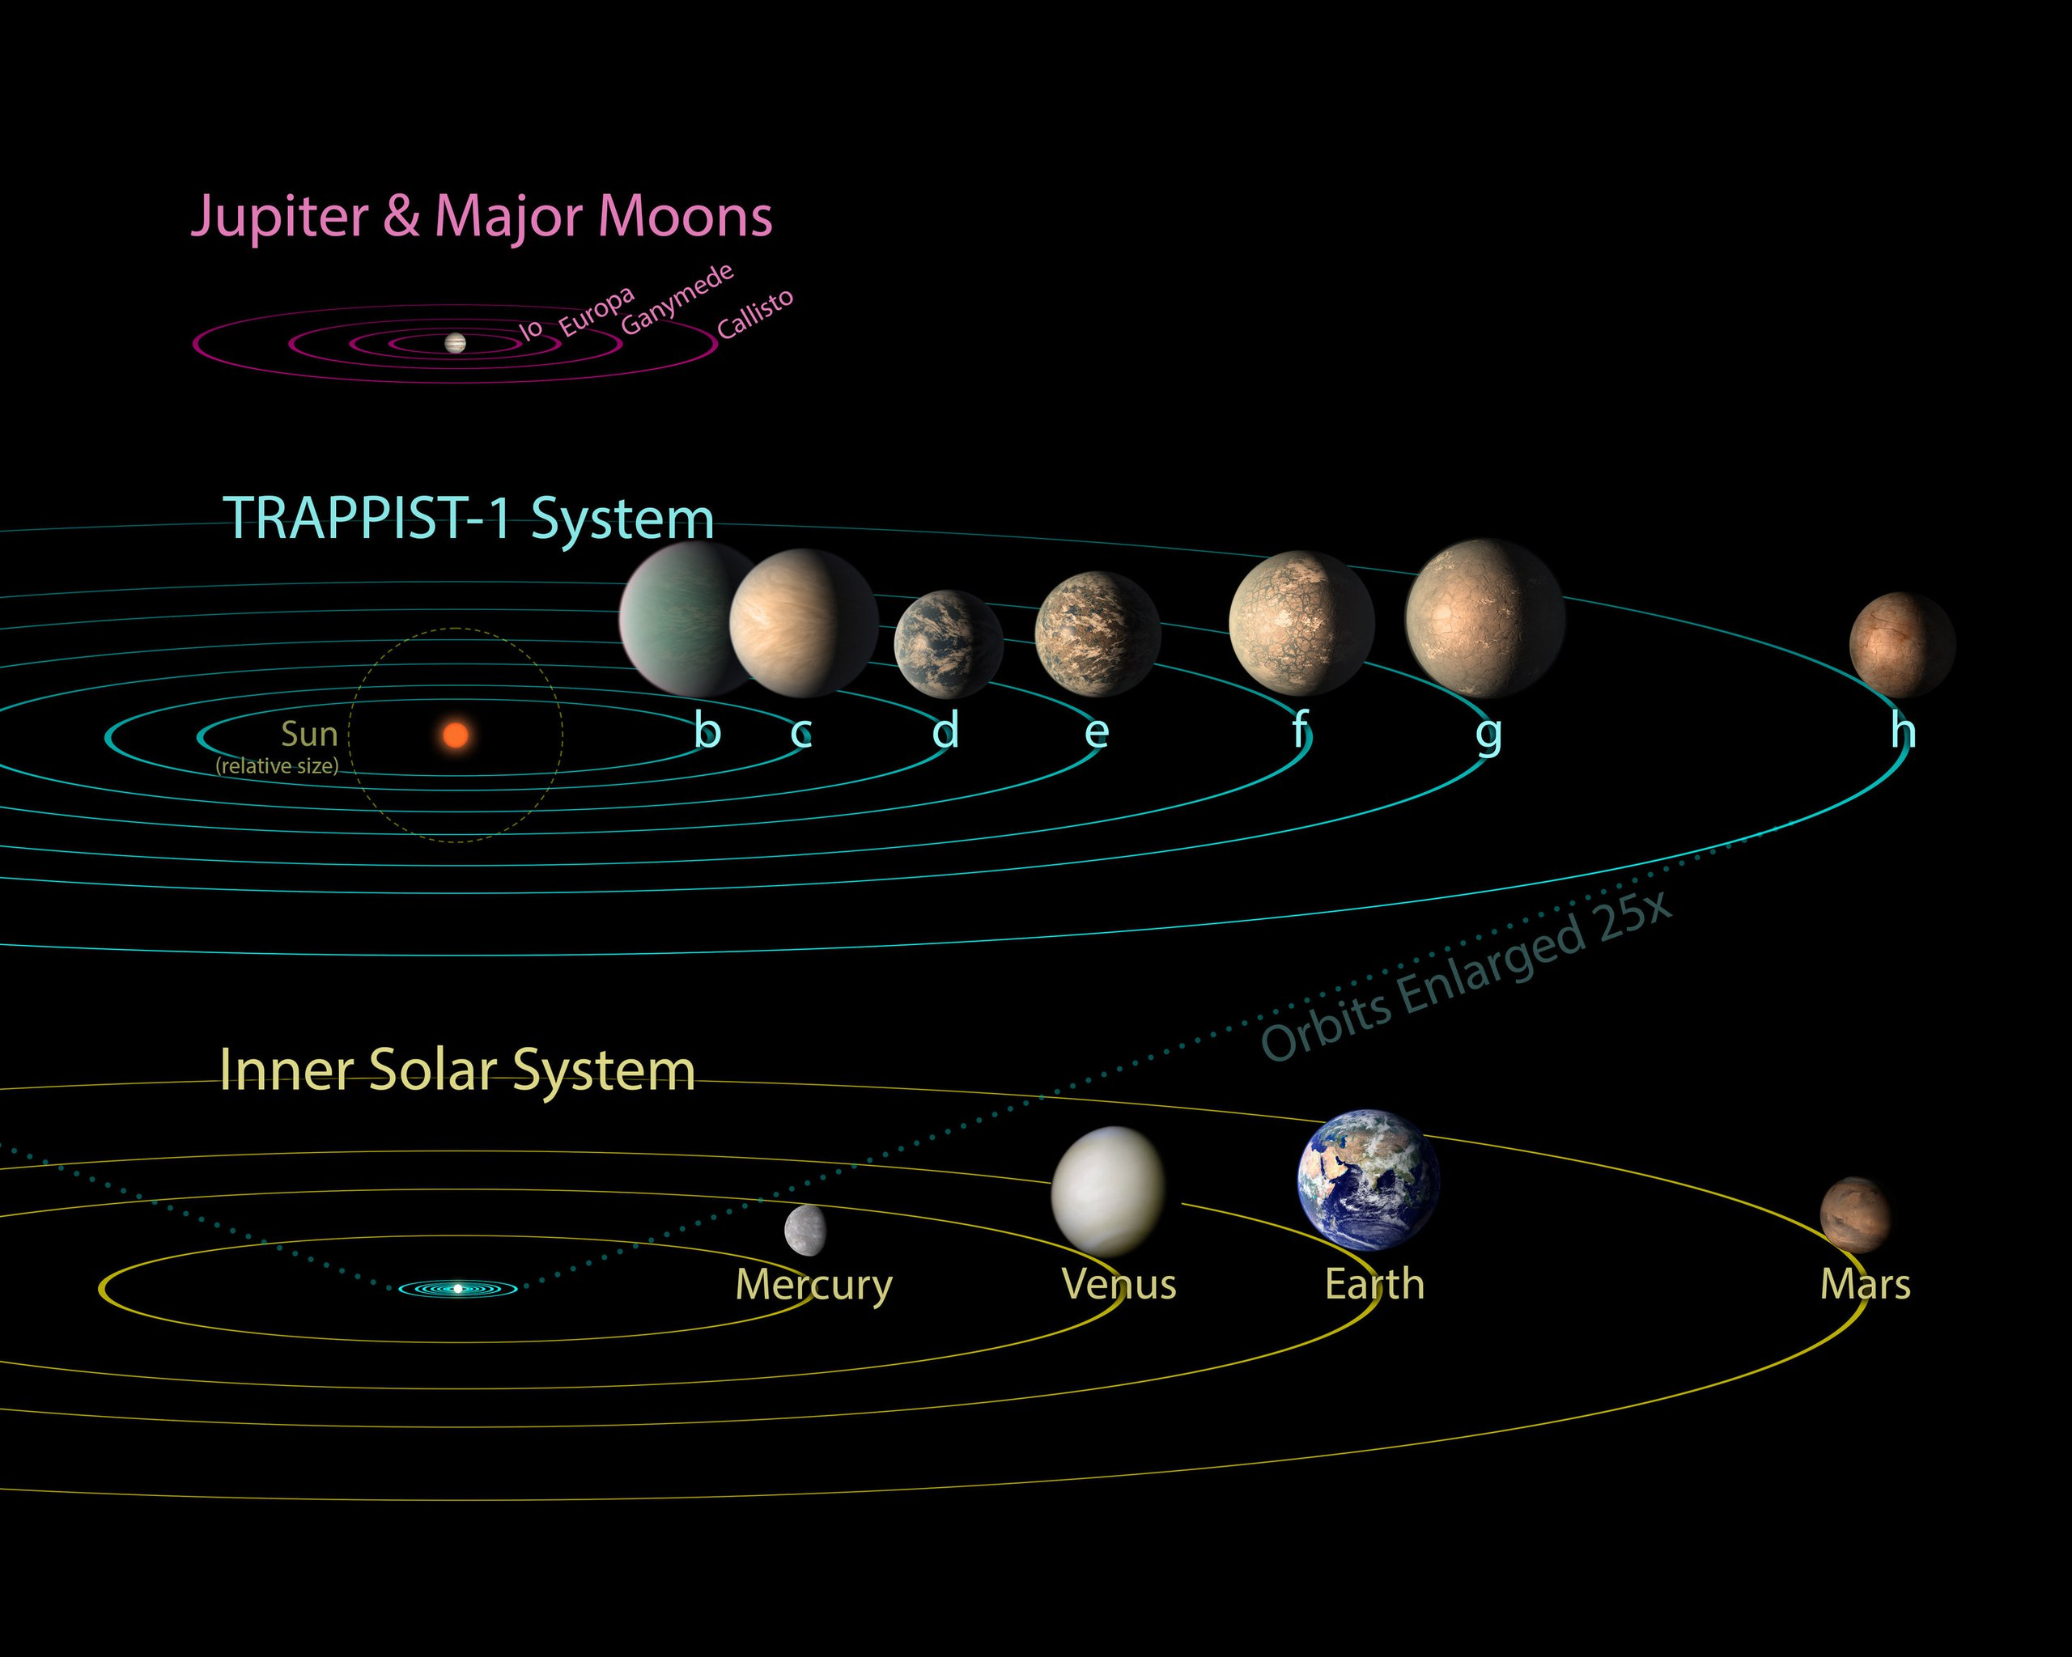

Slide 14
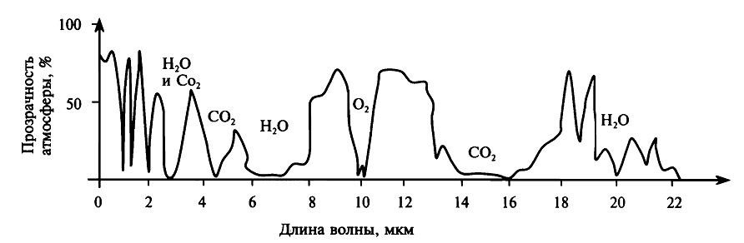
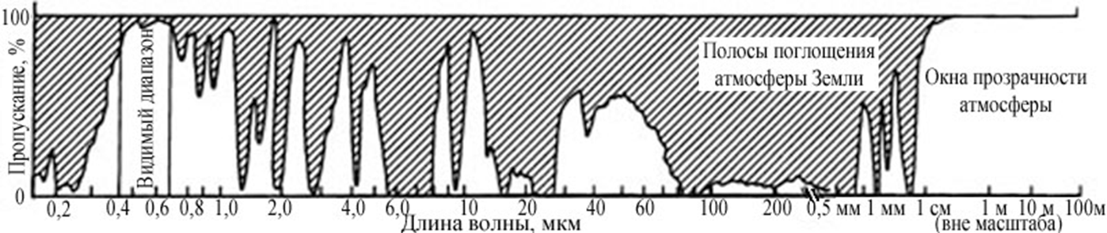
Окна прозрачности

Slide 15
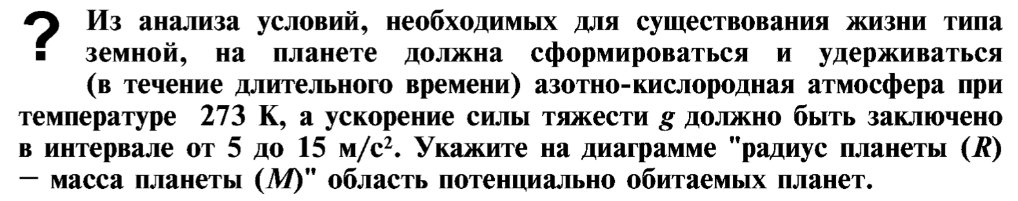
Задачи
1)

Slide 16
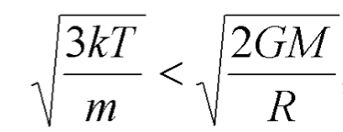
Задачи
1)

Slide 17
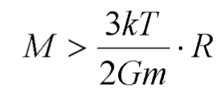
Задачи
1)

Slide 18
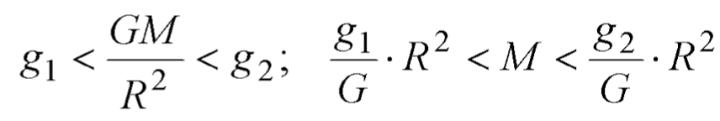
Задачи
1)

Slide 19
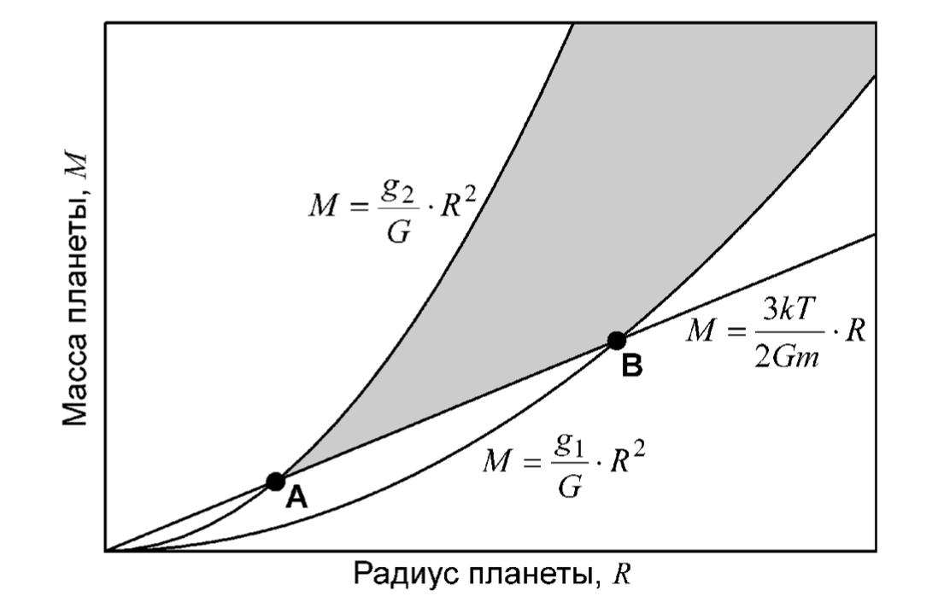
Задачи
1)

Slide 20
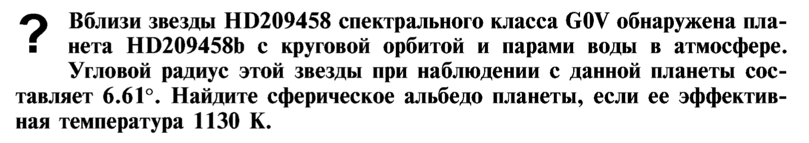
Задачи
2)

Slide 21
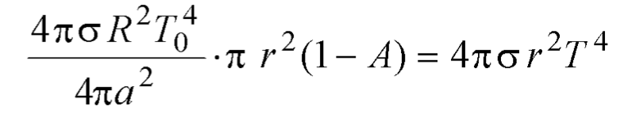
Задачи
2)

Slide 22
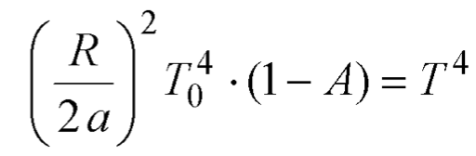
Задачи
2)

Slide 23
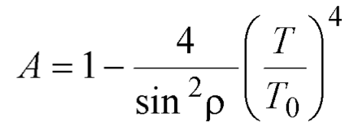
Задачи
2)

Slide 24
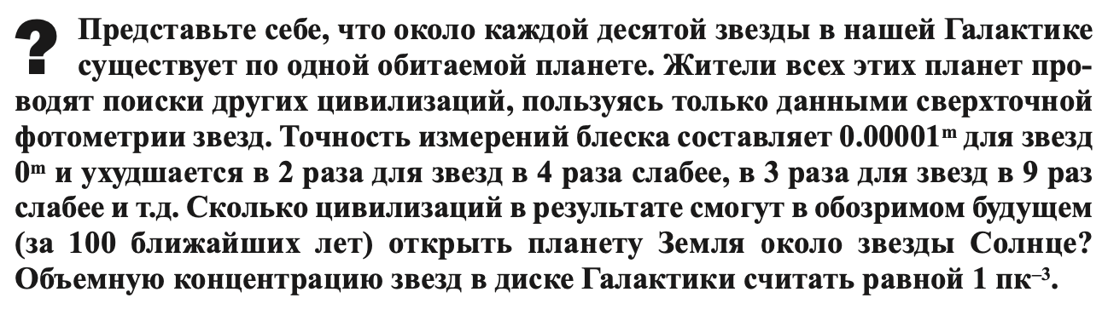
Задачи
3)

Slide 25
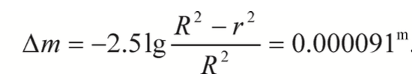
Задачи
3)

Slide 26
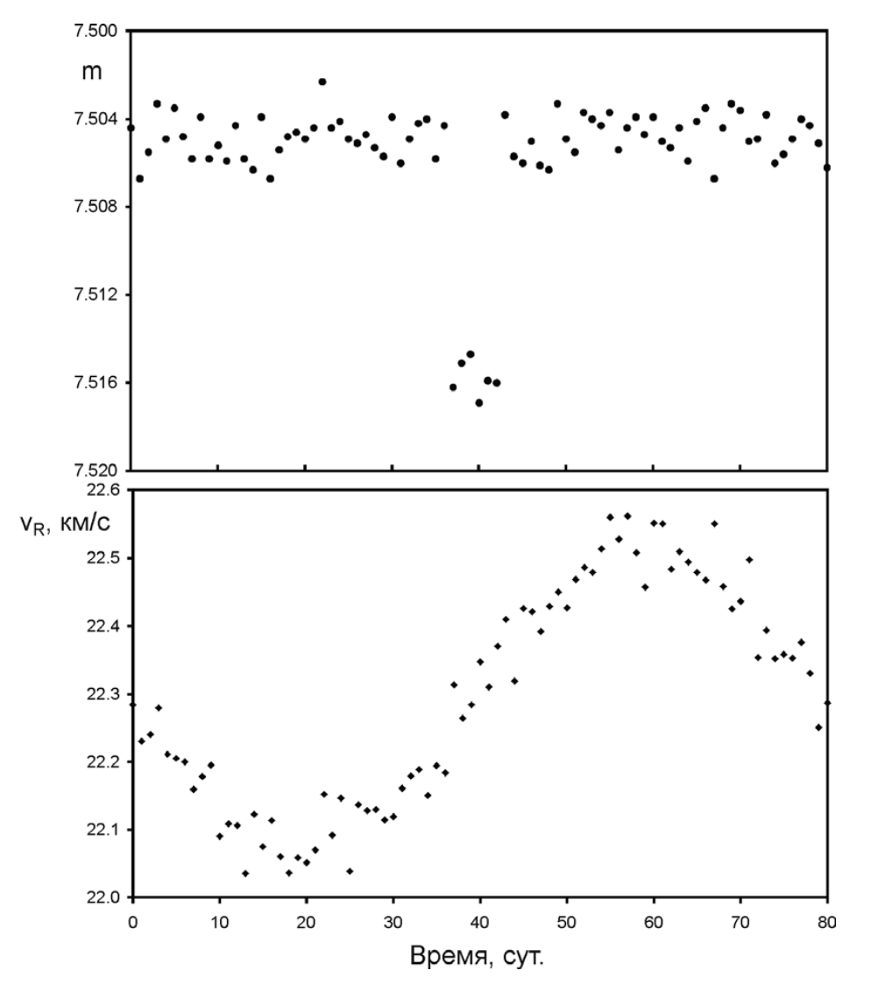
Задачи
4) Около звезды с массой, равной массе Солнца, был обнаружен темный спутник. В некоторой обсерватории с интервалом ровно в 1 сутки производились одновременные измерения видимой звездной величины и гелиоцентрической лучевой скорости звезды, результаты представлены на графиках. Определите радиус звезды, массу и радиус спутника. Считать, что наблюдатель располагается в плоскости круговых орбит системы, а оба тела имеют сферическую форму. Других массивных тел в этой системе нет. Эффект потемнения звезды к краю не учитывать. Что из себя представляет эта звезда и чему равно расстояние до нее?

Slide 27
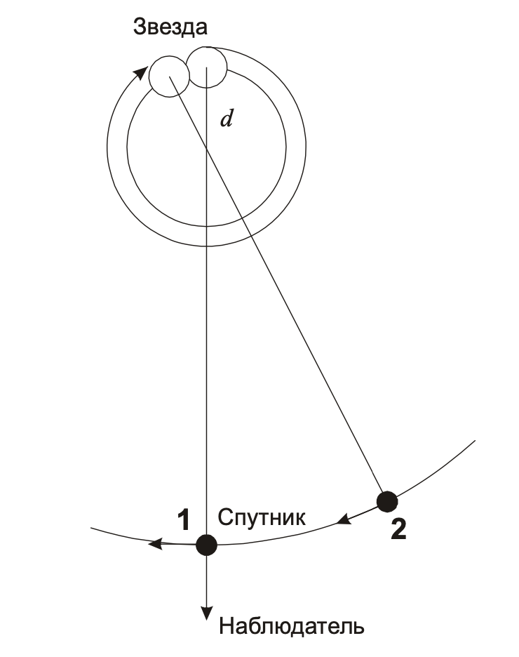
Задачи
4) Около звезды с массой, равной массе Солнца, был обнаружен темный спутник. В некоторой обсерватории с интервалом ровно в 1 сутки производились одновременные измерения видимой звездной величины и гелиоцентрической лучевой скорости звезды, результаты представлены на графиках. Определите радиус звезды, массу и радиус спутника. Считать, что наблюдатель располагается в плоскости круговых орбит системы, а оба тела имеют сферическую форму. Других массивных тел в этой системе нет. Эффект потемнения звезды к краю не учитывать. Что из себя представляет эта звезда и чему равно расстояние до нее?

Slide 28
Задачи
4) Около звезды с массой, равной массе Солнца, был обнаружен темный спутник. В некоторой обсерватории с интервалом ровно в 1 сутки производились одновременные измерения видимой звездной величины и гелиоцентрической лучевой скорости звезды, результаты представлены на графиках. Определите радиус звезды, массу и радиус спутника. Считать, что наблюдатель располагается в плоскости круговых орбит системы, а оба тела имеют сферическую форму. Других массивных тел в этой системе нет. Эффект потемнения звезды к краю не учитывать. Что из себя представляет эта звезда и чему равно расстояние до нее?
К моменту следующего наблюдения через время t (1 сутки) система не успела завершить (1/K) целого оборота, где K=80. Тогда орбитальный период выражается как:
$$T=\frac{t}{N-(1/K)}≈\frac{t}{N}$$

Slide 29
Спасибо за внимание!

